Slide 1
캡스톤 디자인
손민재 김경현 박건형

Slide 2
지난 아이디어 개선
터치 스크린이 아닌 화면이나 빔프로젝트 스크린에서도 터치를 사용하고 싶다.
화면 크기에 상관없이 모든 화면에 대응할 수 있는 것을 목표
구현하기 위해서는 손의 위치를 추정할 수 있는 방법이 필요
거리를 측정할 방법을 생각해 보았습니다.

Slide 3
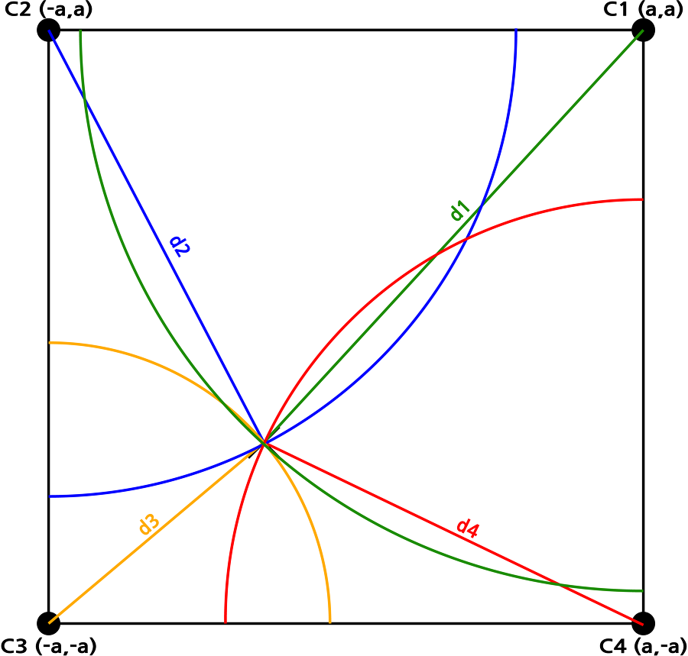
전파 강도를 이용한 거리 인식 방법
전파의 강도는 발생지로부터 멀어질 수록 감소하는 점을 이용
블루투스로 거리를 측정한 경우는 이미 있다.
이점을 이용해서 손까지 거리를 측정하는 방법

Slide 4
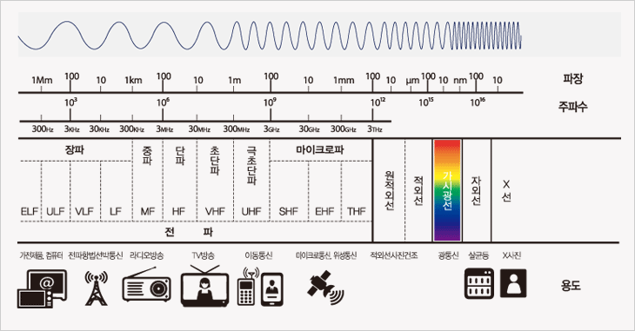
동기화된 저주파의 위상 차 인식 방법
저주파의 파장이 비교적 길다는 점을 이용한 방법
거리에 따라 저주파가 발생하는 곳과 받는 곳에서의 위상 차를 측정
위상 차로 거리를 계산하는 방법

Slide 5
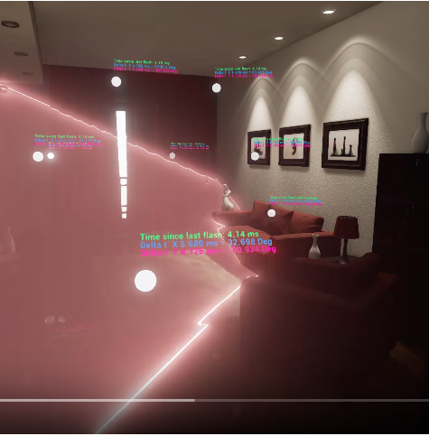
-적외선 센서를 이용하여 거리 측정 방법
VR 컨트롤러의 위치 추적 방식에서 착안
airbar 또한 찾아보니 적외선방식을 이용
센서를 360도 돌리면서 적외선으로 스캔하는 방식
이를 통해 거리와 스크린 위의 손 위치를 파악이 가능함

Slide 6
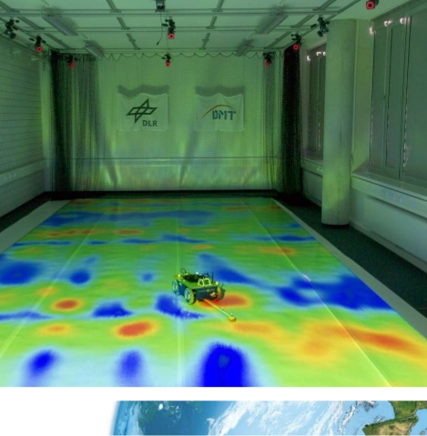
자기장 변화를 이용한 거리 인식 방법
Indoor navigation으로 쓰이는 방법 중 하나
실내 위치에 따른 자기장 변화를 인식하여서 위치 인식 방법
이 방법을 이용하여서 스크린 위 손 위치를 파악

Slide 7
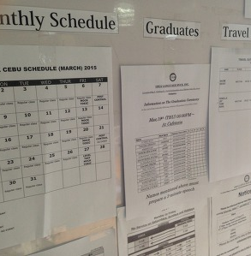
새로운 문제 제기
일일이 게시판을 관리해야 되는 불편
새로운 내용으로 교체 될 때마다 종이가 낭비가 된다.
간단하게 구성하고 싶다.

Slide 8
생각한 아이디어
와이파이나 블루투스를 사용 할 라면 복잡한 구조가 됨
학교에 이미 있는 스피커를 이용한 구조
소리로 데이터를 전송 받아 게시판을 갱신

